Slide 1
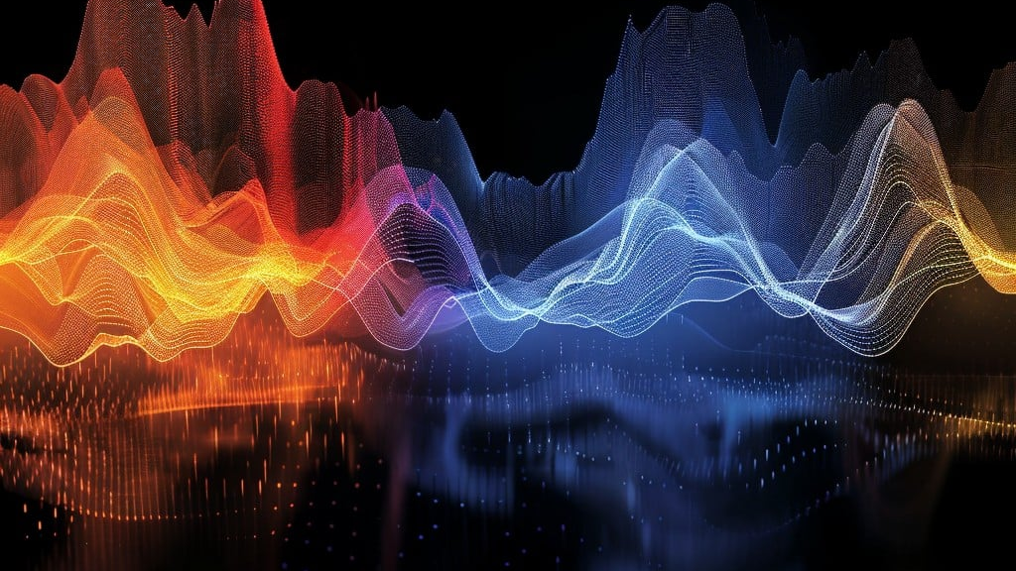
Garsas. Garso banga.
Konkursas
„Fizikos bandymai aplink mus 2026"
Darbą atliko Kauno r. Zapyškio pagrindinės mokyklos mokiniai: D. L. ir G. A.
Darbo vadovė: mokytoja G. G.

Slide 2
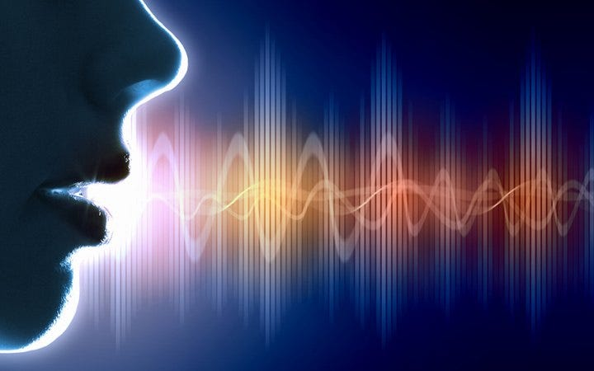
Turinys
Garso banga
Garso bangos modelis
Hipotezė
Tyrimas
Muzikos fizika

Slide 3
Tyrimo tikslas ir užduotys
Tyrimo tikslas:
Ištirti, kaip susidaro ir sklinda garso bangos bei kaip jos veikia įvairias medžiagas ir mūsų klausą.
Tyrimo užduotys:
Išsiaiškinti, kas yra garsas ir kaip susidaro garso bangos.
Nustatyti, kaip garsas sklinda skirtingose terpėse.
Ištirti, kaip garso bangos veikia plonas membranas ir sukelia jų virpesius.

Slide 4
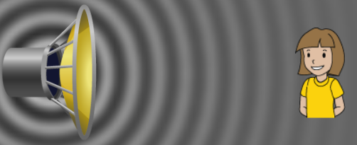
Garso banga
Garso banga susidaro tada, kai terpėje — ore, vandenyje ar kitoje medžiagoje — pradeda svyruoti dalelės. Šių svyravimų metu susidaro pakaitomis einančios sutankėjimų ir praretėjimų sritys: vienose vietose dalelės susispaudžia arčiau viena kitos, kitose — nutolsta. Šios sritys sklinda per terpę tarsi nematomos bangos.
Iliustracija iš https://phet.colorado.edu/sims/html/sound-waves/latest/sound-waves_all.html

Slide 5
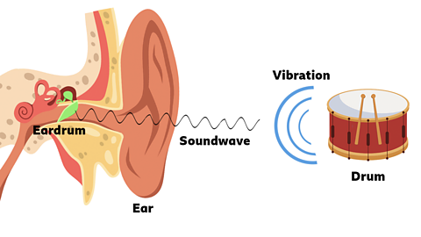
Garso banga
Kai garso banga pasiekia mūsų ausį, kintantis oro slėgis priverčia virpėti ausies būgnelį. Smegenys šiuos virpesius atpažįsta kaip garsą — kalbą, muziką, šnaresį ar kitus aplinkos garsus. Kuo stipresni slėgio svyravimai, tuo garsas atrodo garsesnis, o kuo greitesni virpesiai, tuo garsas aukštesnis.
Vibracija
Ausies būgnelis
Garso banga
Būgnas
Ausis
Iliustracija iš: https://www.bbc.co.uk/

Slide 6
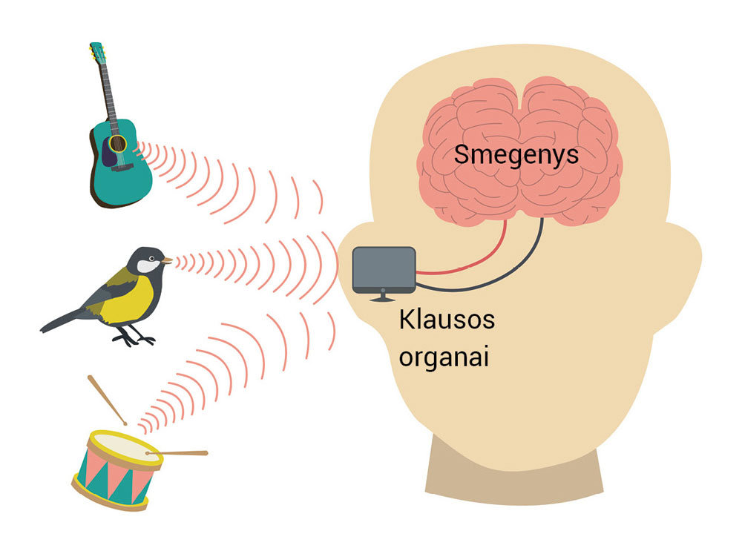
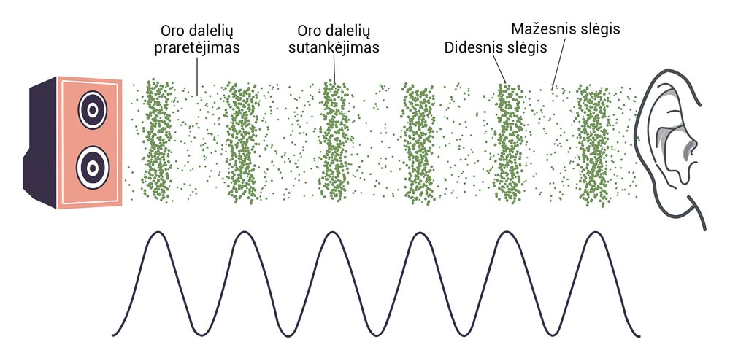
Garso banga
Taigi garsas yra terpėje sklindantys slėgio svyravimai, perduodami nuo vienos dalelės kitai. Be terpės garsas negalėtų sklisti, todėl, pavyzdžiui, kosmose, kur beveik nėra medžiagos dalelių, viešpatauja tyla.
Iliustracijos iš vadovėlio 7 klasei „FIZIKA? Tai labai paprasta!“

Slide 7
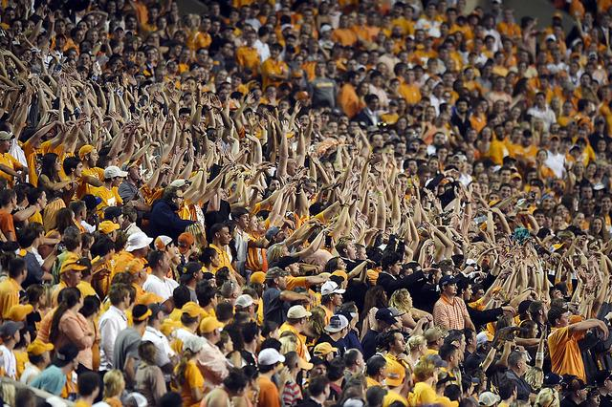
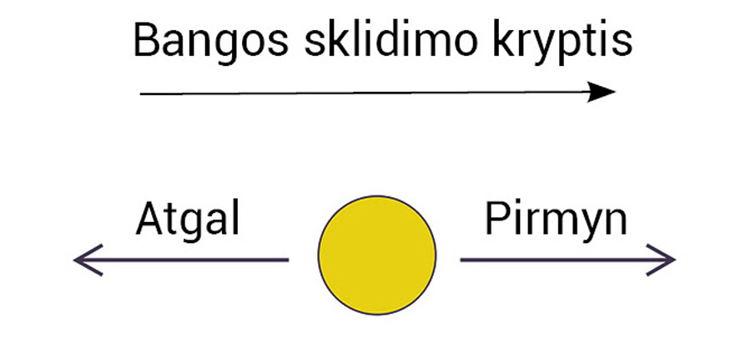
Garso bangos modelis
Sklindant garso bangai, oro dalelės nekeliauja kartu su pačia banga per visą erdvę. Jos tik trumpam suvirpa — juda pirmyn ir atgal bangos sklidimo kryptimi — ir perduoda virpesius gretimoms dalelėms. Dėl to sklinda ne pats oras, o energija. Tai galima palyginti su stadiono „banga“: žmonės atsistoja ir atsisėda vietoje, tačiau pati banga juda aplink stadioną. Taip ir garso bangoje — dalelės tik svyruoja apie savo pradinę padėtį, todėl oras kartu su garso banga nepersikelia iš vienos vietos į kitą.
Iliustracija iš vadovėlio 7 klasei „FIZIKA? Tai labai paprasta!“

Slide 8

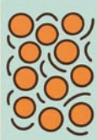
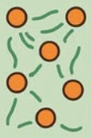

Garso sklidimas skirtingose terpėse
Garsas sklinda kaip vibracijos, judančios per terpės, pavyzdžiui, oro, vandens ar kietųjų kūnų, daleles. Šios vibracijos sukuria suspaudimo ir retinimo zonas, kurios juda į išorę kaip garso bangos. Kadangi skirtingose medžiagose dalelės išsidėsčiusios skirtingai, garsas ne visur sklinda vienodu greičiu.
Kietieji kūnai | Skysčiai | Dujos | Vakuumas
Kietuosiuose kūnuose dalelės yra glaudžiai suspaustos, todėl vibracijos perduodamos labai greitai. | Skysčiuose dalelės yra arti viena kitos, bet gali judėti laisviau, todėl garsas sklinda lėčiau nei kietuosiuose kūnuose. | Dujose dalelės yra toli viena nuo kitos, todėl garsas sklinda lėčiausiai. | Vakuume beveik nėra dalelių, todėl garsas vakuume negali sklisti.

Slide 9
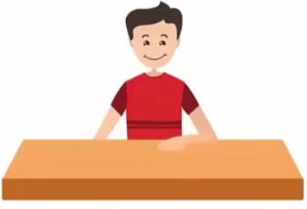
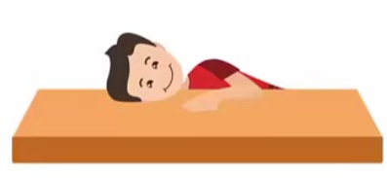
Hipotezė
Garsas kietosiose medžiagose sklinda greičiau ir geriau nei ore.
Šiai hipotezei patikrinti atlikome tyrimą. Tyrimo eiga:
Priglaudėme vieną ausį prie stalo paviršiaus.
Paprašėme draugo šaukštu pabelstu į kitą stalo galą.
Atidžiai klausėmės per stalą sklindančio garso. Tuomet pakėlėme galvą ir klausėmės to paties beldimo ore.
Palyginome garsų stiprumą.
Pastebėjome, kad garsas, sklindantis per stalą yra garsesnis ir aiškesnis nei sklindantis per orą. Hipotezė pasitvirtino.

Slide 10
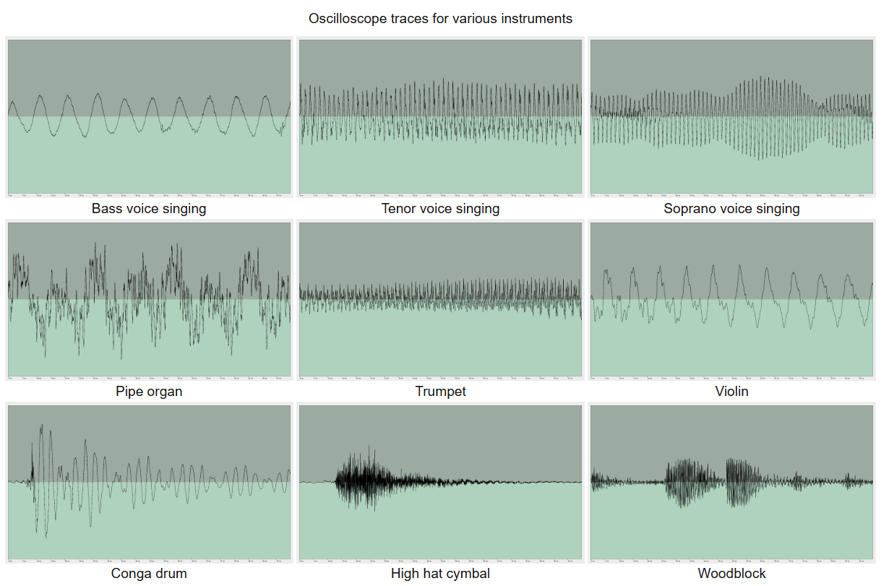
Muzikos fizika
Muzikinis garsas atsiranda tada, kai garso šaltinis virpa reguliariai ir pasikartojančiai (periodiškai). Tokie virpesiai sukuria tvarkingas garso bangas, kurios sklinda oru ir pasiekia mūsų ausis. Būtent dėl šio reguliarumo garsas mums skamba maloniai, aiškiai ir turi tam tikrą aukštį.
Kai muzikos instrumento styga, būgno membrana ar žmogaus balso stygos pradeda virpėti, jos sujudina aplink esančias oro daleles. Ore susidaro pakaitomis besikeičiančios sutankėjimų ir praretėjimų sritys — garso bangos. Šios bangos sklinda per orą, o mūsų ausys jas priima kaip muzikinius garsus.
Muzikinio garso savybės priklauso nuo virpesių dažnio ir stiprumo. Kuo dažniau virpa garso šaltinis, tuo aukštesnį garsą girdime. Pavyzdžiui, smuiko styga, virpanti labai greitai, skleidžia aukštą garsą, o lėčiau virpanti kontraboso styga — žemą. Garso stiprumas priklauso nuo virpesių amplitudės: stipresni virpesiai sukuria garsesnį garsą, silpnesni — tylesnį.
Įvairių instrumentų oscilografo signalų kreivės
Dainavimas bosiniu balsu
Dainavimas tenoro balsu
Dainavimas soprano balsu
Vargonai
Trimitas
Smuikas
Kongos būgnas
Cimbolas
Perkusinis instrumentas
Iliustracija iš https://physics.info

Slide 11

Testas
10 klausimų
Keturi variantai: A, B, C arba D

Slide 12
1 klausimas
Kas yra garsas ?
Šviesos rūšis
Vibracijų sukelta energijos forma
Magnetinė jėga
Skysčio banga

Slide 13
2 klausimas
Ko reikia garso bangoms sklisti?
Šilumos
Elektros
Terpės (medžiagos)
Šviesos

Slide 14
3 klausimas
Kurioje terpėje garsas sklinda greičiausiai?
Ore
Vandenyje
Vakuume
Pliene

Slide 15
4 klausimas
Kodėl garsas negali sklisti kosmose?
Kosmose per šalta
Kosmose nėra oro ar dalelių, kurios perduotų virpesius
Garsas per silpnas
Kosmosas sugeria garso bangas

Slide 16
5 klausimas
Kas atsitinka oro dalelėms, kai garso banga sklinda per orą?
Jos kartu su banga nukeliauja didelius atstumus
Jos išnyksta
Jos vibruoja pirmyn ir atgal
Jos nustoja judėti

Slide 17
6 klausimas
Kuri ausies dalis vibruoja, kai ją pasiekia garso bangos?
Tinklainė
Ausies būgnelis
Nervas
Vyzdys

Slide 18
7 klausimas
Kuris teiginys apie garso bangas yra teisingas?
Garso bangos gali sklisti vakuume
Garso bangos perneša medžiagą iš vienos vietos į kitą
Garso bangas sukelia virpesiai
Garso bangos sklinda tik ore

Slide 19
8 klausimas
Kas atsitinka, kai garso bangos dažnis sumažėja?
Garso tonas tampa aukštesnis
B. Garso tonas tampa žemesnis
C. Garso stiprumas padidėja
D. Garso nebėra

Slide 20
9 klausimas
Kokia medžiaga geriausiai sugeria garsą?
Metalas
Stiklas
Putplastis
Akmuo

Slide 21
10 klausimas
Kas atsitinka garso bangoms, kai jos atsitrenkia į kietą paviršių?
Jos visiškai išnyksta
Jos virsta šviesa
Jos gali atsmušti ir sukurti aidą
Jos iš karto nustoja vibruoti

Slide 22
Atsakymai
B
C
D
B
C
B
C
B
C
C

Slide 23
Šaltiniai
Palmyra Pečiuliauskienė.Vadovėlis 7 klasei „FIZIKA? Tai labai paprasta!“
https://physics.info
https://www.bbc.co.uk/
https://phet.colorado.edu/sims/html/sound-waves/latest/sound-waves_all.html
https://www.sciencefriday.com/educational-resources/make-a-model-eardrum-to-detect-sound-waves/
https://www.youtube.com/watch?v=AxNdr0Bcx20
https://www.physicsclassroom.com/class/sound

